Slide 1


Project UAS PBO

Slide 2

Implementasi GUI Menggunakan Bahasa Pemrograman Python

Slide 3

PEMBUATAN SISTEM SEPERTI KHS

Slide 4
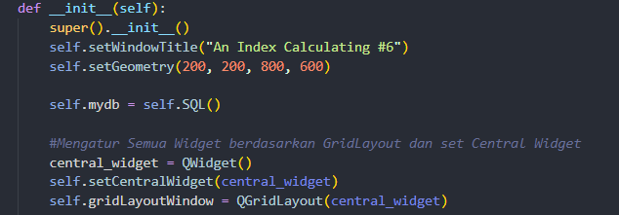
DEF LAYOUT

Slide 5
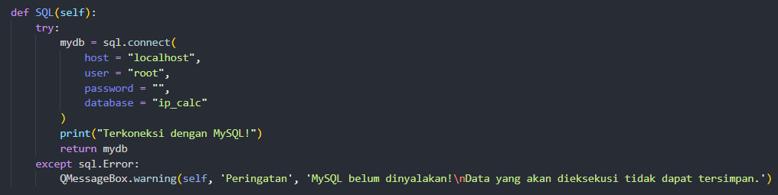
DEF MYSQL CONNECTOR

Slide 6
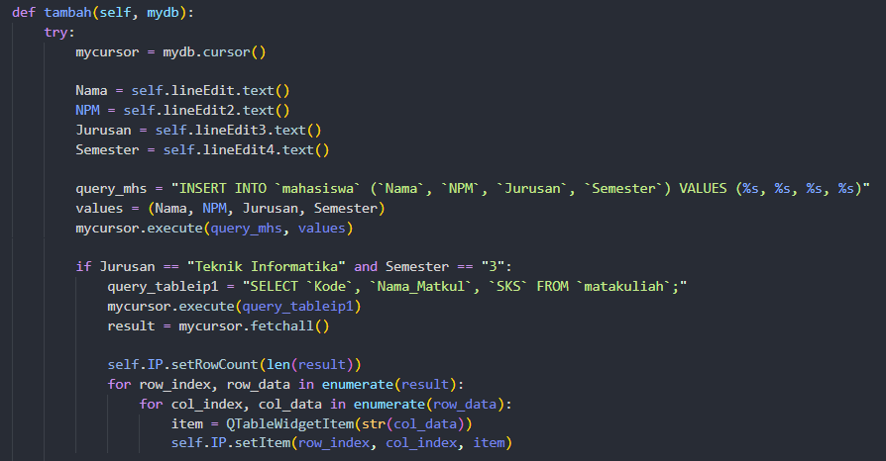
DEF FOR BUTTON TAMBAH

Slide 7
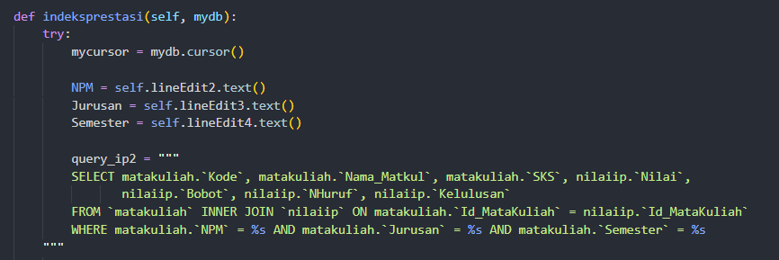
DEF FOR BUTTON INDEKS PRESTASI

Slide 8
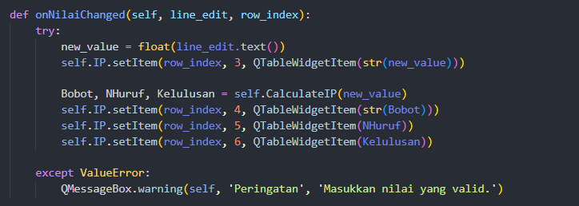
DEF FOR MESSAGE BOX

Slide 9
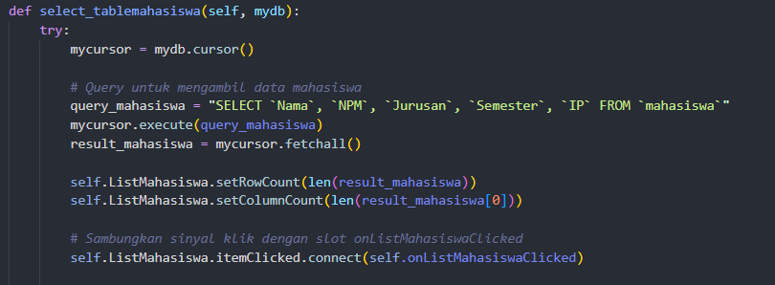
DEF FOR SELECTING IN LIST BOX

Slide 10
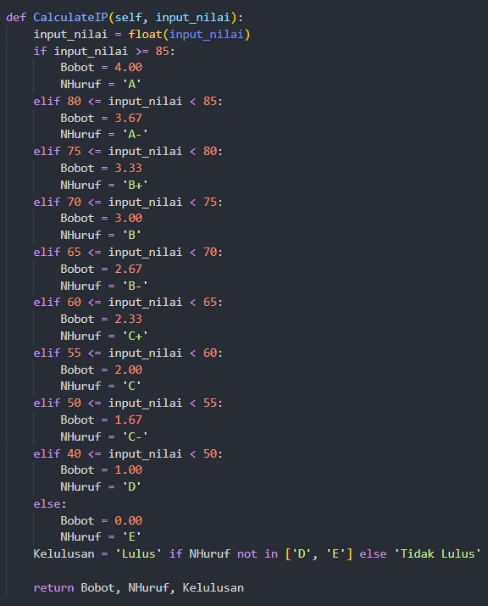
DEF FOR MENGHITUNG NILAI IP

Slide 11
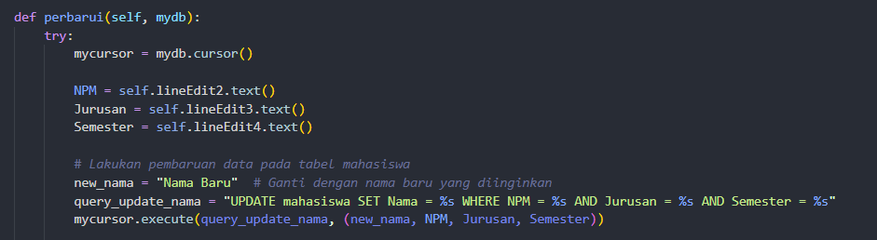
DEF FOR BUTTON PERBARUI

Slide 12
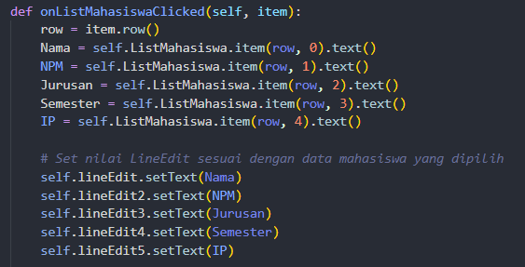
DEF FOR LIST BOX

Slide 13
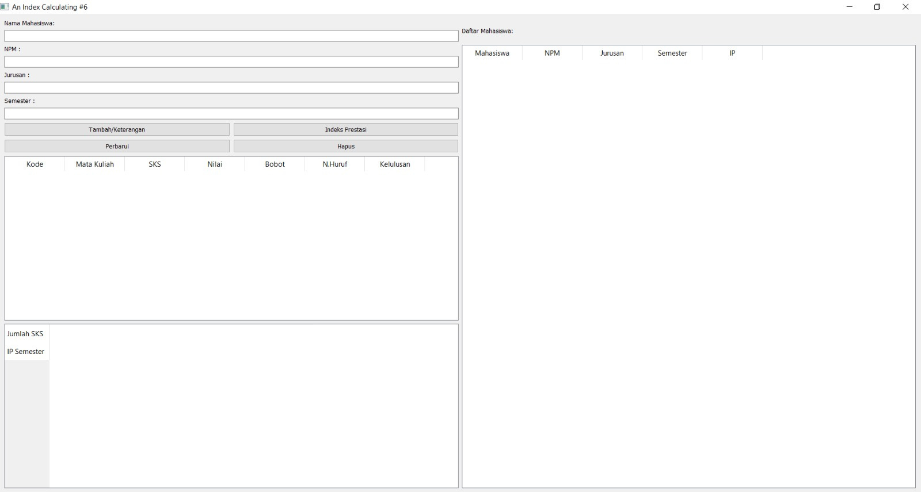
TAMPILAN AWAL

Slide 14
BUTTON 1
Button 1, yang diberikan nama “Tambah/Keterangan”
Nantinya akan berfungsi sebagai identifikasi mata kuliah yang diambil dari database. Untuk Nilai - IP, melakukan inputan Manual

Slide 15
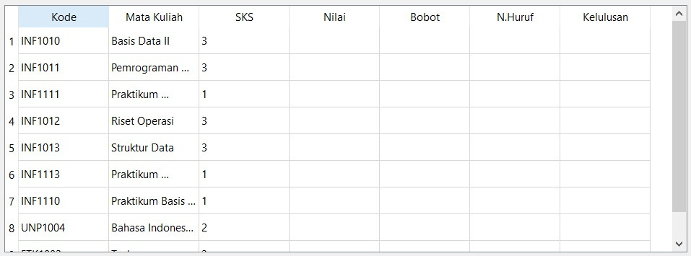
IMPLEMENTASI BUTTON 1

Slide 16
BUTTON 2
Button 2, yang diberikan nama “Indeks Prestasi”
Tombol ini akan berfungsi sebagai penghitung Jumlah SKS, yang nantinya Jumlah SKS ini menjadi pembagi jumlah nilai IP
Hasil Baginya nanti akan menjadi Nilai IP Semester

Slide 17
BUTTON 3
Button 3, yang diberikan nama “Perbarui”
Tombol ini akan berfungsi sebagai memperbarui nilai yang sudah di inputkan dengan memilih nama mahasiswa yang telah diinputkan.

Slide 18
BUTTON 4
Button 4, yang akan diberikan nama “Hapus”
Tombol ini akan digunakan jika melakukan kesalahan dalam menginputkan keseluruhan nilai.

Slide 20
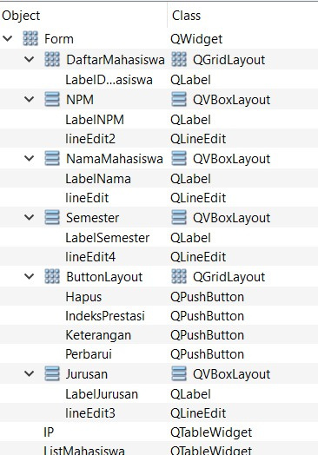

Slide 21
Thank you!

